Slide 1
Мастер-класс «Путешествие в морские глубины»
Автор : учитель-логопед
Мельникова Валентина Миндыкановна
МБДОУ «Детский сад комбинированного вида № 77»
ЭМР Саратовской области

Slide 2
Тема мастер-класса. «Игровая деятельность с песком в развитии и коррекции речи» Автор мастер-класса: Мельникова Валентина Миндыкановна, учитель-логопед I категории МБДОУ «Детский сад комбинированного вида № 77» ЭМР Саратовской области. Целевая аудитория – педагоги ДОУ Цель. Презентация и распространение педагогического опыта Задачи: 1. Ознакомление педагогов с новыми способами применения игровой технологии в развитии и коррекции речи. 2. Практическое знакомство педагогов с игровой деятельностью с песком в сочетании с технологией ТРИЗ.

Slide 3
Алгоритм проведения мастер-класса. 1. Выделение проблемы 2. Панель. 3. Объединение в группы для решения проблемы. 4. Работа с материалом. 5. Представление результатов работы. 6. Обсуждение и корректировка результатов работы

Slide 4
Выделение проблемы. Актуализация знаний.

Slide 5
Отправляемся к морю… Горячий берег-бережок - Огромная песочница... Так у моря хорошо, Что уходить не хочется!

Slide 6
Дно морское – будто сказка Сколько в нем чудес! Но нельзя попасть без маски Нам в подводный лес.

Slide 7
Фантазии педагогов на тему: «Морское дно»

Slide 8
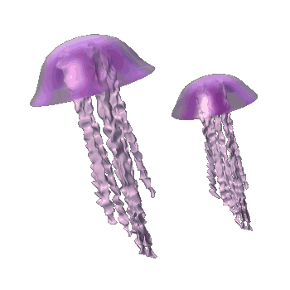
В море только под водой Можно встретиться с землей. Тут лежат морские звезды, Камешки, песок. Где-то близко ходит грозный, Важный осьминог.

Slide 9
Упражнение на развитие пространственных представлений «Дорожки рыбы-собачки»

Slide 10
Сочинение фантастической истории по технологии ТРИЗ

Slide 11
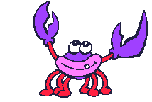
Педагоги представляют сочиненные истории

Slide 14
«Осьминог в пещерке» - игра по технологии ТРИЗ

Slide 15
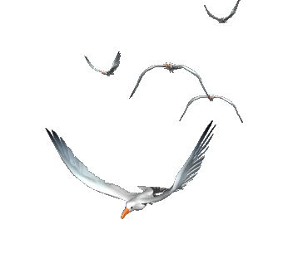
Динамическая пауза. Море, а на море чайки…

Slide 16
Чайки на просторе кричат: «Море, море, привет!»

Slide 17
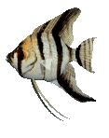
Лепим из песка сказочного морского обитателя

Slide 18
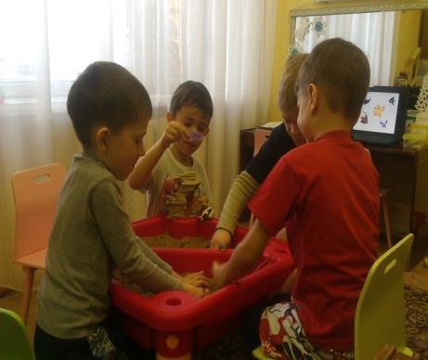
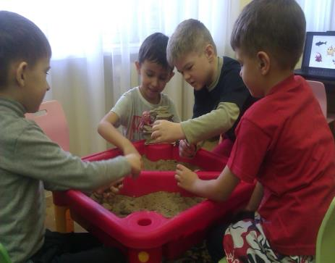
Играют дети

Slide 19
Спасибо за внимание!
автор шаблона презентации - Димова Валентина Михайловна,
учитель географии МБОУ СОШ № 28 г. Новошахтинска Ростовской области

